Slide 2

Semillero de investigación
Prevención, Seguridad y Protección

Slide 3
OBJETIVOS DE LA SESIÓN
Presentación de la razón de ser del semillero y los objetivos esperados
1
Title 02
Presentar propuesta metodológica para el semillero de investigación UNP
2
Title 02
Title 02
Title 03
Presentar estructura del curso de habilidades investigativas con la ESAP y realizar inscripción
3
You can customize anything you see in this text-box, just write your information here.

Slide 4

¿Qué es un semillero de investigación?
Los semilleros de investigación, creación o innovación son espacios de formación científica, investigativa, innovativa y creativa, mediante la generación de un ambiente de trabajo colaborativo propicio para reflexionar, debatir, conocer y aplicar diferentes métodos, metodologías y técnicas de investigación
Los semilleros estarán orientados hacia la toma de decisiones basada en datos e información, promoviendo el análisis riguroso y la utilización de evidencias para mejorar los procesos y resultados institucionales. También se configuran como un espacio académico para la creación de nuevos saberes, impulsando la generación de conocimientos innovadores que fortalezcan la misión y visión de la entidad.
www.unp.gov.co

Slide 5
Objetivos de un semillero de investigación en la UNP
Fomentar la investigación y la innovación: Impulsar procesos de formación y creación en investigación e innovación, alineados con los objetivos estratégicos y misionales de la entidad, con un enfoque en prevención, seguridad y protección.
1
www.unp.gov.co
2
Trabajo colaborativo: Promover estrategias de colaboración entre los diferentes procesos de la UNP, enfocadas en la creación de conocimiento y la innovación.
www.unp.gov.co
Formación integral: Contribuir al desarrollo integral de los servidores públicos, estimulando el espíritu investigativo, crítico y creativo, y fortaleciendo el compromiso con los valores y la misión de la entidad.
3
www.unp.gov.co
Estrategias pedagógicas: Fomentar la curiosidad, el pensamiento crítico y la experimentación mediante enfoques pedagógicos que impulsen la apropiación y transformación del conocimiento.
4
www.unp.gov.co

Slide 6
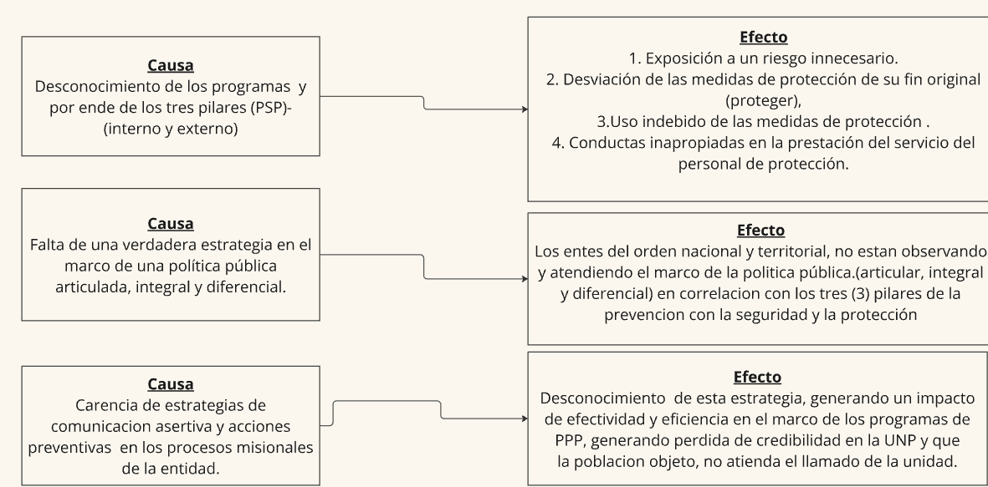
Fortalecer el conocimiento y la innovación en materia de
, Seguridad y Protección, de institucional y el Decreto 1066 de 2015
Origen del semillero de investigación en Prevención, Seguridad y Protección
PROBLEMÁTICA GENERAL
Pérdida de confianza y comunicación con la población objeto de los programas ante la UNP y el Estado
www.unp.gov.co

Slide 7
Propuesta metodológica e investigadores por línea de investigación

Slide 8
1
Prevención
Objetivos:
Identificar nuevas medidas de prevención que permitan suministrar insumos para modificación del Decreto 1066 de 2015 y de esta manera fortalecer las medidas de prevención en el marco de los Programas.
Propiciar el fortalecimiento de la estrategia de concienciar, estimular y formar en los beneficiarios(as) del Programa de Prevención y Protección la importancia de las buenas prácticas del uso racional, manejo y conservación de las medidas de protección, compromisos adquiridos y demás recomendaciones (normas básicas de autoseguridad y protección).
Identificar fundamentos teóricos y normativos que permitan revisar la viabilidad de la modificación del instrumento de evaluación de riesgo (matriz) que permita identificar las variables de impacto social y cultural, a fin de redireccionar las necesidades de las poblaciones y comunidades para que las entidades competentes del orden territorial y nacional atiendan las necesidades de impacto social como medida de prevención.
Mostrar a través de fundamentos teóricos y normativos la necesidad sobre la creación de una Ruta Regional de Prevención, con la Seguridad y la Protección a cargo de los entes del orden nacional y territorial.
Identificar a través de fundamentos teóricos y normativos si surge la necesidad de crear de una dependencia que gerencie un proceso misional de la prevención, con el fin de promover y brindar al Ministerio del Interior un real apoyo de coordinación y seguimiento en el marco de la Política Pública Nacional de Prevención (articulada, integral y diferencial) y la Prevención en el marco de los Programas.

Slide 9
1
Prevención
  Política pública de prevención / Prevención en el marco de los programas
Propuesta 1
Propuesta 2
Metodología Sugerida: Estudios de Caso y Análisis Jurídico
Metodología Sugerida: Investigación Cuantitativa y análisis estadístico
Revisión y análisis:
Normatividad y sentencias
Derecho comparado
Plan Nacional de Desarrollo
Planes, programas y procedimientos de otras entidades del estado
Plan estratégico de la UNP
Descripción:
Esta investigación consistiría en recolectar y analizar datos cuantitativos sobre los resultados de los programas de prevención implementados en la UNP. A través de encuestas y cuestionarios dirigidos a los beneficiarios de estos programas, se podrían medir indicadores clave como la reducción de amenazas y el aumento en la percepción de seguridad.

Slide 10

1
Prevención
  Política pública de prevención / Prevención en el marco de los programas
Equipo 1 - Víctor Martínez (SER) /
Mariluz Miranda Carmona (SESP)
Equipo 2 - Jesús Velásquez (SP) /
Alejandra Verdugo Álvarez (SP)
Nombres y apellidos | Dependencia
John Edison Santamaria Plazas | SUBDIRECCIÓN DE TALENTO HUMANO
Karen Viviana Amaya Mesa | OFICINA ASESORA DE PLANEACIÓN E INFORMACIÓN
Daniel Alfonso Gámez Poveda | SUBDIRECCIÓN ESPECIALIZADA DE SEGURIDAD Y PROTECCIÓN
Brenda Vanessa Diaz Galindo | SUBDIRECCIÓN DE EVALUACIÓN DEL RIESGO
Jose Ricardo Castaño Vallecilla | SUBDIRECCIÓN DE PROTECCIÓN
Liliana Paola Gutierrez Rpodriguez | OFICINA ASESORA DE PLANEACIÓN E INFORMACIÓN
Nombres y apellidos | Dependencia
Erika Alejandra Niño Torres | SUBDIRECCIÓN DE TALENTO HUMANO
Jesús Antonio Velásquez Polania | SUBDIRECCIÓN DE PROTECCIÓN
Edwin Arcos Paz | SUBDIRECCIÓN DE EVALUACIÓN DEL RIESGO
Rodrigo Duarte | SUBDIRECCIÓN DE PROTECCIÓN
Jorge Humberto Villamizar González | SUBDIRECCIÓN DE EVALUACIÓN DEL RIESGO
Camila Andrea Martínez Granados | SUBDIRECCIÓN DE EVALUACIÓN DEL RIESGO

Slide 11
2
Seguridad
Objetivos:
Mostrar que en principio y esencia la seguridad es un estado mental que genera en los individuos una sensación de estar distantes o libres de peligro.
Mostrar que la seguridad de estado tiene un propósito mayor de brindar un bienestar al conglomerado social y no solo visto desde el punto de defensa nacional.

Slide 12
2
Seguridad
  Ámbito Psicológico (Inteligencia emocional / Seguridad Nacional
Propuesta 1
Propuesta 2
Metodología Sugerida: Investigación Acción Participativa (IAP) y Estudios Psicológicos
Metodología Sugerida: Análisis Comparativo de Políticas
Marco conceptual:
Seguridad como estado mental
Control emocional y toma de decisiones
Descripción:
Esta investigación se centraría en comparar las estrategias de seguridad nacional de Colombia con las implementadas en otros países con desafíos similares en términos de amenazas internas y externas. Se analizarían las políticas y medidas adoptadas en cada país para identificar puntos en común, diferencias y lecciones aprendidas, así mismo, se abordará el concepto desde la seguridad multidimensional.
Componentes metodológicos:
Evaluaciones psicológicas individuales
Talleres de entrenamiento en inteligencia emocional
Análisis comparado entre grupos
Estudio longitudinal (Largo plazo)

Slide 13
2
Seguridad
  Ámbito Psicológico (Inteligencia emocional) / Seguridad Nacional
Equipo 1 - Yasmehide Pardo Casas
(SESP) / Maria Celina Pareja (SP)
Equipo 2 - Raúl Felipe Gallo (SP) /
Francisco Corredor (SESP)
Nombres y apellidos | Dependencia
Jhon Fredy Castillo Troncoso | SUBDIRECCIÓN ESPECIALIZADA DE SEGURIDAD Y PROTECCIÓN
Zulanyi Milena Revelo Hernández | SUBDIRECCIÓN DE TALENTO HUMANO
Maria Celina Pareja Llorente | SUBDIRECCIÓN DE PROTECCIÓN
Yasmehide Pardo Casas | SUBDIRECCIÓN ESPECIALIZADA DE SEGURIDAD Y PROTECCIÓN
Diana Patricia Luengas Mendez | SUBDIRECCIÓN DE PROTECCIÓN
Maryan Gabriela Barreto Ramírez | SUBDIRECCIÓN DE TALENTO HUMANO
Edgar Alfredo Grimaldo Torres | SUBDIRECCIÓN DE PROTECCIÓN
Nombres y apellidos | Dependencia
José Manuel Oyola Ballesteros | SUBDIRECCIÓN ESPECIALIZADA DE SEGURIDAD Y PROTECCIÓN
Alexander Puentes Hernandez | SUBDIRECCIÓN DE EVALUACIÓN DEL RIESGO
Felipe Gallo Castillo | SUBDIRECCIÓN DE PROTECCIÓN
Rafael Enrique Grey Giraldo | SUBDIRECCIÓN ESPECIALIZADA DE SEGURIDAD Y PROTECCIÓN
Sebastián Andrés Macías Liévano | SUBDIRECCIÓN DE PROTECCIÓN
Jose Giovanni Alvarez Reyes | SUBDIRECCIÓN ESPECIALIZADA DE SEGURIDAD Y PROTECCIÓN
Cesar Armando Ardila Medina | SUBDIRECCIÓN ESPECIALIZADA DE SEGURIDAD Y PROTECCIÓN

Slide 14
3
Protección
Objetivos:
Demostrar que para hablar del principio de eficacia se debe ver desde el componente integral del esquema de protección con los 3 pilares de PREVENCION CON LA SEGURIDAD Y LA PROTECCION
Demostrar que para hablar de protección no debe verse solo desde la perspectiva tradicional de medidas de protección (logística y humana) y de seguridad, sino también desde un contexto ambiental, cultural, social y diferencial, etc

Slide 15
3
Protección
  Componente integral del esquema de protección / Protección
  vista desde otros contextos
Propuesta 1
Propuesta 2
Metodología Sugerida: Investigación Mixta (Cualitativa y Cuantitativa
Metodología Sugerida: Investigación Acción Participativa (IAP) y Estudios de Caso
Componentes metodológicos:
Revisión de Normatividad y Planes Estratégicos
Evaluación Cuantitativa de la Eficacia de las Medidas de Protección
Entrevistas a Expertos y Beneficiarios
Al evaluar tanto la percepción de los beneficiarios como los datos operativos, se podrá obtener una visión clara de cómo se puede mejorar la efectividad de las políticas de protección.
Componentes metodológicos:
Estudios de Caso en Contextos Locales
Talleres Participativos con Beneficiarios y Comunidades Locales
Análisis de Factores Diferenciales
l
Esta metodología permitirá demostrar que un esquema de protección integral debe considerar no solo la seguridad física y logística, sino también los factores ambientales, culturales y diferenciales de los beneficiarios.

Slide 16
3
Protección
  Componente integral del esquema de protección / Protección
  vista desde otros contextos
Equipo 1 - – Misael Pineda (SP)/
Carlos Salamanca (SP)
Equipo 2 - Mauro Carvajal (Dirección
General) – Edwin Lemus (SESP)
Nombres y apellidos | Dependencia
Alejandra Sanabria Rozo | OFICINA ASESORA JURIDICA
Julián Esteban Molina Cruz | SUBDIRECCIÓN ESPECIALIZADA DE SEGURIDAD Y PROTECCIÓN
Javier Ernesto García lara | SUBDIRECCIÓN ESPECIALIZADA DE SEGURIDAD Y PROTECCIÓN
Nombres y apellidos | Dependencia
Shirley Yuranni Estupiñan López | SUBDIRECCIÓN DE EVALUACIÓN DEL RIESGO
José Oliver Reina Piñeros | SUBDIRECCIÓN ESPECIALIZADA DE SEGURIDAD Y PROTECCIÓN
Jose Daniel Chamorro Garces | SUBDIRECCIÓN DE PROTECCIÓN
Johanna Katherine Pamplona Gil | SUBDIRECCIÓN DE TALENTO HUMANO
Cindy Lorena Pedraza Torres | SUBDIRECCIÓN DE TALENTO HUMANO
Carolina Angelica Jimenez Rojas | SUBDIRECCIÓN DE PROTECCIÓN
Hugo Enrique Pedroza Medina | SUBDIRECCIÓN DE PROTECCIÓN

Slide 17
Responsabilidades – Miembros del semillero de investigación
Grupo de Capacitación
Líder de línea de investigación
1. Incentivar y asegurar la participación de cada uno de los integrantes en los diferentes proyectos y actividades que estén a cargo del semillero.
2. Motivar la vinculación de nuevos participantes al semillero con el fin de mantener su permanencia.
3. Dar el aval a las actividades de investigación que realicen las personas que pertenecen al semillero de investigación dentro del periodo establecido.
4. Brindar formaciones o capacitaciones
5. Realizar seguimiento de los entregables y compromisos
1. Brindar orientaciones básicas para el desarrollo de las diferentes actividades o proyectos de investigación de los miembros del semillero.
2. Participar en las reuniones que se convoquen y transmitir la información a los miembros del semillero
3. Fortalecer en el equipo de investigación el conocimiento de los métodos e instrumentos de investigación.
4. Apoyar a los servidores públicos en la elaboración del plan de trabajo semestral.
5. Realizar reportes sobre el nivel de avance de los entregables y los compromisos adquiridos.

Slide 18
Responsabilidades – Miembros del semillero de investigación
Investigadores - Semilleristas
1. Cada integrante debe cumplir con las actividades y entregas que se deban realizar en el semillero al responsable o líder de la línea de investigación.
2. Entregar los productos de investigación de acuerdo al compromiso adquiridos; en las fechas establecidas y con los estándares de calidad.
3. Participar en las reuniones que se convoquen
4. Participar en la elaboración del plan de trabajo del semillero.
5. Participar de los procesos de formación a los que sea convocado.
6. Apoyar la formulación de proyectos de investigación, creación o innovación

Slide 19
Propuesta de nombres para el semillero
SINPSP(Semillero de Investigación de los tres componentes PSP) (1 voto)
SINPRESEP (Semillero de Investigación en Prevención, Seguridad y Protección) (12 votos)
SISEGPRO (Semillero de Investigación de los tres pilares PSP) (2 votos)
GIPRUSEP (Grupo de Investigación en Prevención con Seguridad y Protección) (10 votos)
Otros
              GIAUNP (Grupo de Investigación Avanzada de la Unidad Nacional De Protección)
              CEIPSP (Centro de Investigación en Prevención, Seguridad y Protección)
              Semillero de investigación PRESEPRO U/ observatorio de prevención seguridad y protección de la UNP
              SPSP (Semillero en Prevención con Seguridad y Protección)

Slide 20




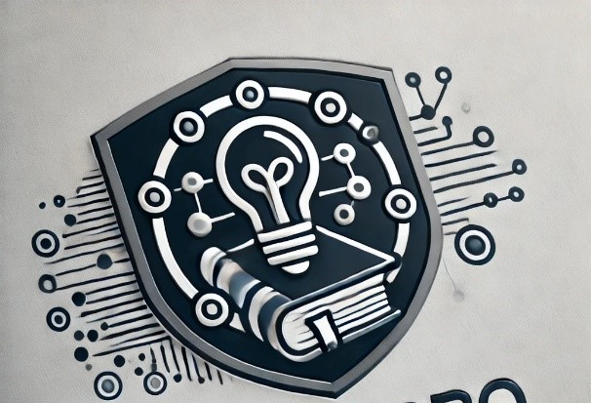
Propuesta de logo
Opción 1
Opción 2
Opción 3
Opción 4
1 Voto
5 Votos
3 Votos
8 Votos
Opción 5
10 Votos

Slide 21
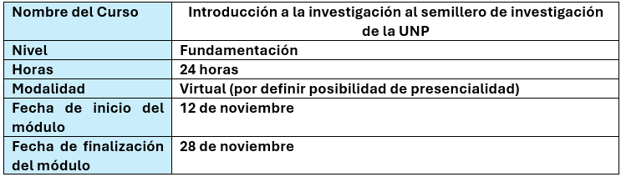

Curso - Introducción a la investigación al semillero de investigación de la UNP

Slide 22
Curso - Introducción a la investigación al semillero de investigación de la UNP
Temas de las sesiones | Horas dedicadas | Fecha | Tutor académico
Presentación del curso y convenio | 1 hora | Martes 12 de noviembre 3:00 pm | UNP ESAP
Que entendemos por investigación Definición del problema | 2 horas | Martes 12 de noviembre 4:00 pm | Jhon Edier Jaramillo
Estructura de un proyecto de investigación con énfasis en la redacción de la pregunta de investigación y los objetivos de investigación | 3 horas | Jueves 14 de noviembre 3:00 pm | José Efraín Zapata
Enfoques y tipologías de investigación (cualitativo, cuantitativo y mixto), como definir la ruta de la investigación. Investigación básica, aplicada y tecnológica. | 4 horas | Lunes 18 de noviembre 2:00 pm | John Freddy Avendaño
La innovación en la investigación | 2 horas | Miércoles 20 de noviembre 2:00 pm | Danny Arenas
Herramientas de recolección de información | 2 horas | Miércoles 20 de noviembre 4:00 pm | Juana Gonzalez
Manejo de bases de datos | 3 horas | Viernes 22 de noviembre 3:00 pm | Dalia Carreño
Construcción del estado del arte | 3 horas | Martes 26 de noviembre 3: 00 pm | Maria Costanza Ballesteros
Análisis e interpretación de los resultados | 2 horas | Jueves 28 de noviembre 2:00 pm | Luis Fernando Garces
Productos de investigación | 2 horas | Jueves 28 de noviembre 4:00 pm | Luis Fernando Garces

Slide 23
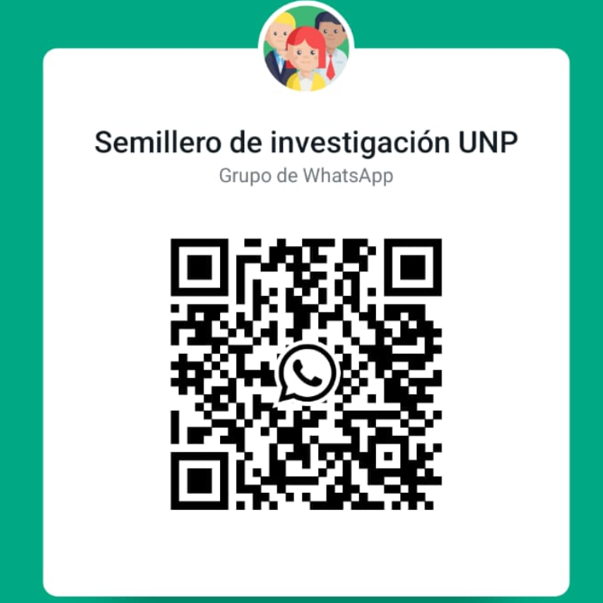
Inscríbete aquí

